Slide 1
ZEMİN MEKANİĞİ
Prof. Dr. Halit APAYDIN
Tarımsal Yapılar ve Sulama Bölümü

Slide 2
GİRİŞ
Binalardan gelen yükleri taşıyan ve aynı zamanda bir yapı malzemesi olarak kullanılan yerin üst katmanı, tarım ve inşaat mühendisliği yönünden önemli bulunmaktadır. Tarımda bitkilerin gelişmesi bakımından incelenen ve toprak olarak belirtilen bu katman, inşaat mühendisliğinde mekanik özellikleri yönünden göz önüne alınır ve zemin olarak nitelenir.
Yer kabuğunun zemin olarak belirtilen katmanı, şekil ve büyüklük yönünden çok farklılık gösteren mineral ve organik kökenli tanelerin birikmesi sonunda ortaya çıkmıştır. Zeminin tamamına yakınını oluşturan mineral taneler volkanik kayalardan, buna karşılık organik olanlar bitki ve canlı iskeletlerinden meydana gelmiştir.
Zemini meydana getiren taneler, şekil ve büyüklük yönünden çok farklılık gösterdiği için aralarında, değişik büyüklüklerde boşluklar vardır. Bu boşluklarda genellikle hava ile su beraber bulunur. Üç farklı cismin karışımından meydana gelen bir materyal olan zemin, sıvı ve katı cisimlerin bazı belirgin özelliklerini gösterir.

Slide 3
Yerkabuğunun zemin olarak belirtilen katmanı, kendine özgü mekanik özellikleri nedeniyle birçok inşaat malzemesinden önemli derecede farklılık gösterir. Genellikle inşaat malzemelerinin özelliği, yapıların hizmet süresi boyunca değişiklik göstermez. Ancak zemindeki suyun miktarı, mekanik özelliklerine önemli derecede etki eder.
Zeminin mekanik özellikleri istenildiği gibi değiştirilemediğine göre, yapı temellerinin herhangi bir başarısızlığa meydan vermeyecek şekilde projelenmesi zorunlu olmaktadır. Bunun için zeminin mekanik özelliklerinin bilinmesi gerekir.

Slide 4
BÖLÜM : 1 GENEL BİLGİLER
1.1. Yerin Meydana Gelmesi
Günümüzde kabul edilen teorilere göre, yaklaşık olarak 5 milyar yıl önce güneşten, toz ve gaz halinde bir kütle ayrılmıştır. Zamanla sıcaklığı azalan söz konusu tozlar yoğunlaşmış ve erimiş bir duruma dönüşmüştür. Erimiş durumdaki kütle giderek soğuduğu için, dış kısmında sert bir kabuk meydana gelmiştir. Böylece güneşten ayrılan tozlar çok uzun bir süre sonunda, dışında sert kabuk ve içinde erimiş maddeler bulunan küresel bir kütle haline dönüşmüştür.
Çevresinde gaz katmanı bulunan bu kütle, güneş etrafındaki hareketin doğal bir sonucu olarak, güneşe göre konumu ve elips şeklindeki yörüngesi nedeniyle uzaklığı devamlı değişen bu kütleye farklı miktarda ulaşan radyasyon, sert kabuğun sıcaklığında önemli miktarda değişikliklere neden olmuştur.
Bu duruma gelen söz konusu küresel kütleye, jeoloji biliminde yer denir.

Slide 5
Güneşin çevresinde hareket eden bu kütlenin değişen sıcaklığına bağlı olarak gaz katmanda bulunan su buharı, yağış haline geçmiş ve sert kabukta derin yarıklar olmuştur. Bu yarıklara giren ve donduğu zaman yaklaşık olarak 1/10 oranında genleşen suyun basıncı ile sert kabuk giderek parçalara ayrılmıştır. Su ve rüzgar tarafından taşınan söz konusu volkanik kaya parçaları, birbirlerine çarparak daha küçük boyutlara ayrılmış ve bunlar da bir yerde birikmiştir. Bu şekildeki parçalanmayı sağlayan etkenlere fiziksel kuvvet denir. Sert kabuk ile volkanik kayaların parçalanmasına, gaz katmanda bulunan bazı moleküller ile hafif asitlerde etkili olmuştur. Bu etkenler, kimyasal kuvvet olarak belirtilir.
Volkanik kayalardan meydana gelen parçalar mineral tane olarak belirtilir. Bu inorganik kökenli tanelerin, bir kristal yapısı vardır.
Magmanın üstündeki sert kabuğun tamamı parçalanmadığı için yer kabuğunun içinde farklı derinliklerde ve değişik boyutlarda, sert katmanlar kalmıştır. Bunlar fay olarak belirtilir.

Slide 6
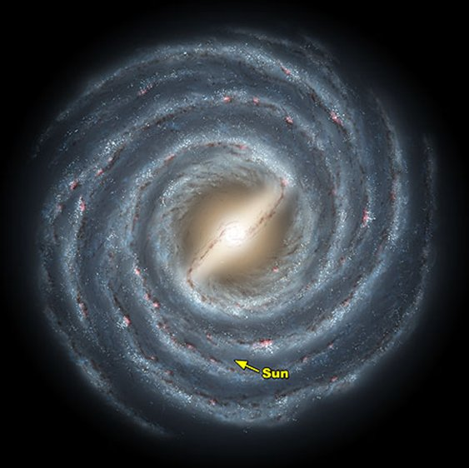
The Known Universe

Slide 7
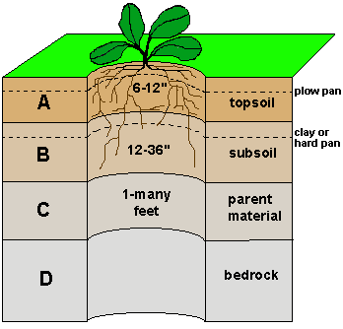
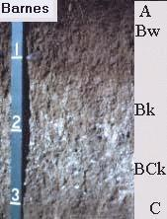
1.2. Toprak Profili
Genellikle yerkabuğunda, yaklaşık olarak şekil ve boyutu aynı olan taneler birlikte bulunduğu için, kalınlığı çok farklılık gösteren horizonlar vardır. Sözü edilen horizonlar, iklim ve diğer faktörlerin etkisi altında bazı değişiklikler göstermiştir. Bu değişiklikler yerkabuğunun kesitinde belli olur ve buna toprak profili denir. Yerkabuğunda aşağıda açıklandığı gibi, üç tane ana horizon vardır.

Slide 8
A Horizonu: Yerkabuğunun en üstündeki horizon olup, humus ve bitki artıkları bakımından zengindir. Bu horizondaki çok ince kolloidal materyal ile eriyebilen mineral tuzlar su ile yıkanmıştır. Fazla miktarda humus bulundurduğu için genellikle koyu bir renk gösteren bu horizonun kalınlığı, altmış santimetreye kadar çıkabilir. Diğer taraftan humus miktarına bağlı olarak, yüksek derecede sıkışan A horizonu, mühendislik yönünden istenmeyen karakteristikler gösterir. Bu nedenle humus bulunan katman, genellikle temel zeminlerinden kaldırılır. Ancak humus olarak belirtilen madde, toprak işleme, çimlenme, erozyon kontrolü ile estetik ve tarımsal amaçla bitki yetiştirmeye yararlı etki yapar.
B Horizonu: Yerkabuğunda A horizonundan sonra bulunan bu katmanda, sızan sularla iletilen fazla miktarda kolloidal materyal ve çözülmemiş maddeler bulunur. Bunun için birikme horizonu da denir. Fazla miktarda ince tane bulunan bu horizon, diğerlerine göre kararsız bir durum gösterir.

Slide 9
C Horizonu: Genellikle bu horizondaki taneler fiziksel ve kimyasal bir değişiklik göstermemiştir. Kararlı bir yapı gösterir. Genellikle dolgularda, C horizonundaki malzeme kullanılır.
Alt Horizonlar: Tarımda, gerçek toprak olarak belirtilen A ve B horizonları, fiziksel ve kimyasal yönden farklılık gösteren alt horizonlara ayrılır. Alt horizonlar ana horizonu gösteren sembolün altına, sayı yazılarak (A₁, A₂, B₁, B₂) belirtilir.
Topraktaki horizonlar belirgin düzlemler ile ayrılmamıştır. Kimi vakit biri diğerine girer. Toprak horizonlarını tekstür, yapı, renk ve diğer karakteristikler ile derinlik yönünden inceleyen bilime morfoloji denir.

Slide 10
1.3. Zemin Mekaniğinin Tarihi
Fransız askeri mühendis Vauban (1687), şev yüzeylerindeki kaplamaların, toprak basıncına göre projelenmesinin gerektiğini belirtmiş ve buna ilişkin bazı kurallar vermiştir.
Fransa’da Kraliyet Mimarlık Akademisinde çalışan Bullet (1691), istinat duvarını etkileyen toprak basıncının, topuktan geçen ve eğimi 45º olan düzlemin üzerindeki kütleye bağlı olduğunu belirtmiş ve bu basınç ile ilgili bir teori ortaya koymuştur.
Fransız mühendis Coulomb (1773), Bullet tarafından ortaya konan yanal basıncın maksimum ve minimum değerlerini belirtmiş ve kayma düzleminin, zemin karakterine bağlı olduğunu açıklamıştır.
Zemin mekaniği, 1856 yılında iki önemli olaya şahit olmuştur. Bunlardan biri yerçekimi kuvvetinin etkisi altındaki suyun, poroz ortam içindeki hareketi diğer bir deyişle sızma hızına ilişkin Darcy kanunu ve diğeri de, katı tanelerin suyun içindeki düşme hızları ile ilgili Stokes kanunudur.
Boussinesq, 1885 yılında, yüklere bağlı olarak zeminde meydana gelen gerilmeleri belirtmiştir.
İsveç Devlet Demir Yolları tarafından kurulan bir komisyon 1912 yılında, şev stabilitelerinin belirtilmesinde kullanılan dilim yöntemini geliştirmiştir.
İsveçli bilim adamı Atterblerg (1911), zeminin kıvamını değiştiren nem miktarının alt ve üst sınırlarının belirtilmesinde kullanılan yöntemi geliştirmiştir.
Casagrande 1932 yılında, kıvam limitlerinin belirtilmesinde kullanılan aleti geliştirmiştir.
Zemin mekaniği bilimine çok önemli katkı, Proctor adındaki araştırıcı tarafından yapılmıştır. Bu araştırıcı 1932 yılında, zeminin sıkıştırılması ile ilgili prensipleri ortaya koymuştur.

Slide 11
1.4. Zemin Mekaniğinin Tanım ve Kapsamı
Kuvvetlerin etkisini inceleyen ve fizik biliminin kapsamında bulunan mekanik, cisimlere göre ve aynı zamanda bunların durgun veya hareketli olma durumları için farklı şekillerde belirtilir. Kuvvetlerin zeminde yaptığı etkiyi inceleyen bilime, zemin mekaniği denir.
Yerkabuğunun zemin olarak belirtilen kısmı, şekil ve büyüklük bakımından çok farklılık gösteren tanelerin çökelmeleri ve birikmeleri sonunda meydana geldiği için tanelerin aralarında boşluklar kalmıştır. Bu boşluklarda hava ve su bulunur. Üç farklı cismin karışımından meydana gelen zemin, fiziksel davranışları bakımından çok farklılık gösterir. Zeminlerin kuvvetlere karşı davranışları, genellikle tanelerin büyüklüğüne bağlı olmakla birlikte su içeriği de önemli derecede etki eder.

Slide 12
Zemin mekaniği ile ilgili problemler genel üç ana bölümde toplanabilir.
Stabilite problemleri, zeminin plastik akımla kırılmadan önceki denge koşulları ile ilgilidir. Bunlar zeminin basıncı, temel zemininde meydana gelen en büyük gerilme (taşıma gücü) saptanması ve şevlerin stabilitesi olarak belirtilebilir.
Elastisite problemleri, zeminin kendi ağırlığı veya yapılardan gelen yüklerden ötürü meydana gelen deformasyonları içerir. Böyle problemlerinin çözülmesinde, zemindeki gerilmeler ile deformasyon arasındaki ilişkinin bilinmesi gerekir.
Su hareketi: Zeminin boşluklarında bulunan suyun durgun veya hareketli olması, mekanik özelliklere önemli derecede etki eder. Boşluklarında durgun su bulunan zeminin stabilite ve deformasyon problemlerinin çözülmesinde genellikle katı cisimler mekaniğindeki kurallar uygulanır. Buna karşılık zeminin boşluklarındaki su hareket ettiği zaman sözü edilen problemler, boşluk suyu basıncı göz önüne alınarak çözülür.

Slide 13
BÖLÜM: 2 - ZEMİNİN YAPISI, TANE DAĞILIMI VE TEKSTÜRÜ
Yerkabuğunun zemin olarak belirtilen katmanı, şekil ve büyüklük bakımından çok farklılık gösteren tanelerin birikmesi ile meydana geldiği için bunların arasında değişik hacimli boşluklar vardır. Bu boşluklarda genellikle hava ve su bulunur. Bu bakımdan zemin; hava, sıvı ve katı olmak üzere, üç farklı cismin karışımdan meydana gelmiş bir materyal olarak gözönüne alınır.
Basıncın etkisi altında kalan zeminin taneleri, boşluklara kayar ve bunun sonunda zemin sıkışır. Diğer taraftan zeminde tutulan suyun miktarı ve sızma hızı, tane ve agregaların büyüklüğü ile bunların arasındaki boşlukların hacmine bağlıdır. Bu bakımdan zeminin yapısı ve tane dağılımı, mekanik özellikler yönünden önemli bulunmaktadır.

Slide 14
Zeminin Yapısı (Stürüktür) -- Zeminin Bünyesi (Tekstürü)
Tanelerin birbirleri ile -- Tanelerin büyüklük karakteri bağlanma durumu
2.1. Zeminin Yapısı (Stürüktür)
Zemin olarak belirtilen katman, şekil ve büyüklük yönünden farklılık gösteren mineral ve organik tanelerin, değişik şekillerde bağlanmaları ile meydana gelmiştir. Bir zemin kütlesinin katı kısmına iskelet denir. Zemin kütlesinin iskeletini meydana getiren tane ve agregaların düzenlenme desenine, diğer bir deyişle bunların birbirleri ile bağlanma durumu yapı olarak adlandırılır.
Birbirlerine yapışmış tanelerden meydana gelen kütle agrega olarak nitelenir. Agregaların yuvarlak ve poroz olanları granül olarak belirtilir.

Slide 15
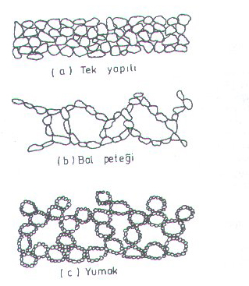
Bir zemin kütlesinin iskeleti, ayrı veya birbirleri ile bağlanmış tanelerden meydana gelir (Şekil 2.1). Buna göre zeminin yapısı aşağıda belirtildiği gibi, farklılık gösterir.
Şekil 2.1. Zeminin yapı çeşitleri

Slide 16
2.1.1. Tek taneli yapı
Ayrı tanelerden meydana gelen zemin iskeleti, tek taneli veya basit yapı olarak belirtilir. Tek taneli yapı, genellikle kum ve çakıl gibi kaba taneli zeminlerde görülür (Şekil 2.1a). Basit yapıdaki tanelerin birleşme yüzeylerinde meydana gelen sürtünme, yerçekimine karşı dengeyi sağlar.
2.1.2. Balpeteği yapısı
Sularda çökelen ayrı kökenli taneler, moleküller arası kuvvetle birbirlerine bağlanır. Bükülmüş küçük kiriş veya kemer şeklinde bir yapı gösteren bunların arasında, büyük boşluklar bulunur. Bu şekildeki yapı balpeteği olarak belirtilir (Şekil 2.1b).
2.1.3. Yumak yapı
Zeminin yumak şeklindeki yapısı, sularda çökelen ince taneli killerde görülür. Bu yapıda bulunan çok küçük kolloidal materyaller, yüzeylerindeki elektrik bakımından farklılık gösterdikleri için, flok denen grup veya agrega halinde bulunur (Şekil 2.1c). Söz konusu agregalar, kolloidal materyal çökelmeden önce yani, süspansiyon halinde bulunduğu zaman meydana gelir.

Slide 17
Zeminin iskeletini meydana getiren bal peteği ve yumak şeklindeki yapı, birleşik olarak da belirtilir. Birleşik yapısı olan zeminin iskeletinde oldukça büyük boşluklar bulunur. Bu nedenle birleşik yapının yoğunluğu basit yapıya göre daha azdır. Üst katmanlardan gelen ağırlıklarının neden olduğu basıncın büyük bir bölümü, kemer şekilde düzenlenmiş olan taneler tarafından taşınır. Bu yapıdaki zeminler, önemli miktarda yük taşıma kapasitesi gösterebilir. Birleşik yapısı olan zemin iskeleti, uzun bir zaman içinde sıkışır ve bu durumda kemer şeklindeki birimler ortadan kalkar.
Birleşik doğal yapısı değişmeyen zeminler oldukça yüksek bir taşıma kapasitesi gösterebilir. Ancak bu karakteristik kazık çakma, dinamit darbesi ve aşırı vibrasyon gibi inşaat operasyonları sırasında kaybolur ve zemin yumuşak bir yapıya döner. Böyle durumlardaki zeminin mekanik özellikleri, yapısal değişiklik olmayan yerlerden alınan örneklerde belirtilir.

Slide 18
2.3. Tane Boyutunun Belirtilmesi
Çoğunlukla zeminde, büyük (100 mm) ve çok ince (10⁻⁷ mm) boyutlu taneler beraber bulunur. Bu tanelerin şekli ve büyüklüklerine göre dağılımı, zeminin mekanik özellikleri ile mühendislik performansına önemli derecede etki eder.
Zemindeki taneler arasında bir çekim kuvveti vardır. Bu kuvvet ile ince boyutlu taneler birbirine bağlanır. İnce boyutlu taneleri birbirine bağlayan kuvvete kohezyon kuvveti denir.
Kohezyon kuvvetinin etkisi olduğu taneler kohezyonlu ve bunun etkili olmadığı taneler de ayrık olarak belirtilir. Kohezyon kuvvetinin etkili olduğu tane boyutu (0.002 mm, 0.005 mm) önemli bir sınır meydana getirmektedir.
Söz konusu boyuttan daha büyük tanelerden oluşan bir zeminin kayma gerilmesi, sadece taneler arasındaki sürtünmeye bağlı olmasına karşılık, bu boyuttan küçük tanelerden meydana gelen zeminin kesme kuvvetine karşı gösterdiği gerilme, tamamen kohezyona bağlıdır.
Diğer taraftan büyük ve küçük taneler bulunduran zeminin kayma gerilmesi, sürtünme ve kohezyonu kuvvetinin birlikte etkisi ile meydana gelir.

Slide 19
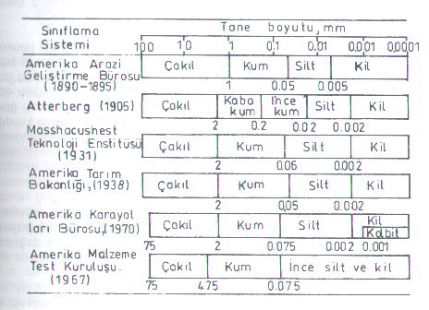
2.3.1. Tane boyutu eşelleri
Zemindeki taneleri, büyüklüklerine göre sınıflandırmak amacıyla farklı kuruluşlar tarafından eşeller geliştirilmiştir.
Şekil 2.2. Zemin tanelerini büyüklüklerine göre sınıflandırma sistemi

Slide 20
Zemindeki taneler büyüklüklerine göre çakıl, kum, silt ve kil olarak sınıflara ayrılır. Amerika Arazi Geliştirme Bürosu, 0.005 mm den küçük zemin tanelerini kil olarak belirtmiş olmasına karşılık, Masshacushest Teknoloji Enstitüsü, 0.002 mm den küçük olanları kil olarak nitelemiştir (Şekil 2.2).
Ancak kil olarak belirtilen tanelerinin bütünü mineral şeklinde değildir. Büyüklüğüne göre kil olarak belirtilen fakat su ile karıştırıldığı zaman plastik bir eğilime sahip olan taneler, kil mineralidir. Buna karşılık zeminde bulunan ve kil boyutunda olan kuartz, feldispar veya mika, su ile karıştırılınca plastik eğilim göstermez. Bu bakımdan 2-5 mikrondan küçük taneleri, kil boyutlu taneler olarak belirtmek daha uygun olur.
Gerçek kil minerali genellikle 1 mikrondan küçüktür ve 2 mikron bunun üst sınırını meydana getirir.

Slide 21
2.3.2. Tanelerin boyutlarına göre gruplandırılması
Zeminin fiziksel özelliklerine en çok tanelerin büyüklüğü etki eder. Bu bakımdan tane boyutu ile ilgili karakteristikler, zeminin mühendislik performansı yönünden sınıflandırılmasında da göz önüne alınır. Bir zemindeki tanelerin büyüklüklerinin doğrudan ölçülmesi olanaksız olduğu için bunların büyüklük grupları belirtilir. Zemindeki tanelerin büyüklüklerine göre gruplara ayrılmasında, uygulanan yönteme mekanik analiz denir. Mekanik analiz, ayrık ve kohezyonlu taneler için aşağıda açıklandığı gibi farklı şekilde uygulanır.
2.3.2.1. Elek analiz
Kohezyon kuvveti ile bağlı olmadığı için ayrık olarak bulunan, genellikle kum ve çakıl gibi, tanelerin büyüklük grupları, göz açıklığı (genişliği) farklı olan bir dizi eleklerden geçirilerek bulunur. Bu amaçla kullanılan elekler, belli büyüklüklerde göz açıklığı olacak şekilde delinmiş olan metal bir levha veya tel dokumadan yapılmıştır (Şekil 2.3).

Slide 22
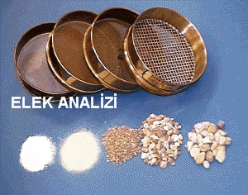
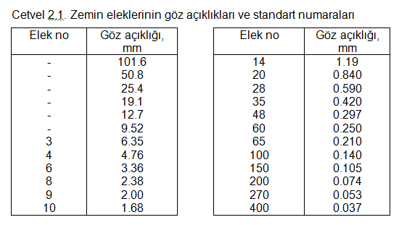

Slide 23
Elek analizinin ayrık tanelere uygulanması zorunludur. Çünkü kohezyon ile bağlı olan taneler, bu şekilde elekten geçtiği için boyutları belirtilemez. Bu nedenle elek analizi ile 0.074 mm boyutundan büyük tanelerin büyüklük grupları elde edilir.
2.3.2.2. Hidrometre yöntemi
Kohezyon kuvveti ile bağlı olan tanelerin büyüklük grupları, elek analizi ile belirtilemez. Böyle tanelerin büyüklük gruplarını belirtmek için aralarındaki çekim kuvvetinin ortadan kaldırılması, diğer bir deyişle tanelerin bağımsız hale getirilmesi gerekir. Kohezyonlu tanelerin büyüklük grupları, su içindeki düşme hızlarına göre belirtilir.
Söz konusu yöntem uyarınca belli bir boyuttan küçük tanelerin yüzde miktarı saptanır. Ancak 0.0002 mm boyutundan küçük taneler su içinde çökelmez. Öte yandan 0.2 mm den daha büyük olanlar çökelirken, türbülans meydana gelir ve tanelerin çökelme hızı değişir. Bu nedenle hidrometre analizi, genel olarak 0.0002-0.2 mm boyutları arasında bulunan tanelerin yüzde olarak miktarlarının belirtilmesinde kullanılır. Kohezyonlu tanelerin büyüklük gruplarını bulmak için uygulanan tekniğe hidrometre analizi denir.

Slide 24
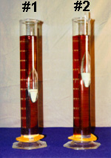
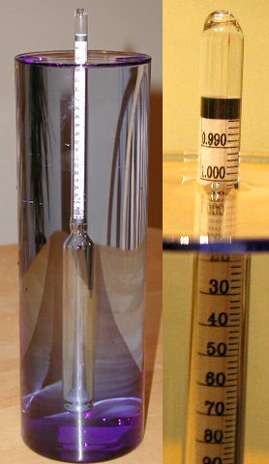
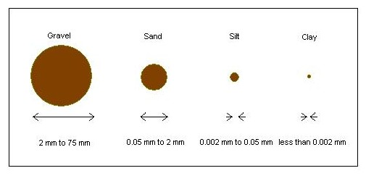
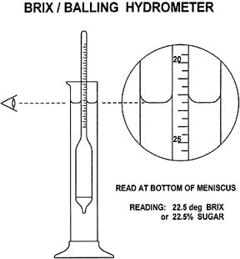
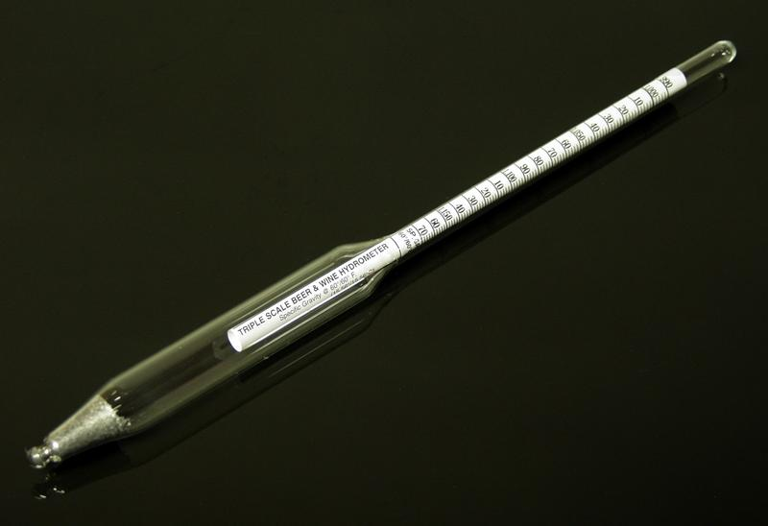

Slide 25
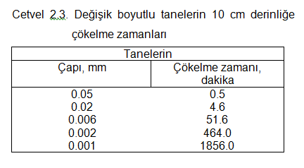

Slide 26
2.3.3. Tane dağılımı
Zemindeki tanelerin büyüklüklerinin değişimine, tane dağılımı veya tanelerin derecelenmesi denir. Zeminde bulunan kum ve çakıl boyundaki yani ayrık tanelerin büyüklük grupları, elek analizi ve ince (kohezyonlu) tanelerin de su içinde çökelme yani ıslak analiz yöntemine göre büyüklük grupları, yukarıda açıklandığı şekilde belirtilir.
Zemini meydana getiren tanelerin büyüklüklerinin değişimi şekil ile gösterilerek belirgin bir duruma getirilir. Elek ve ıslak analiz yöntemlerine göre bulunan daha ince tanelerin yüzde miktarı, bu koordinatın eşit aralıklarla bölümlendirilmiş olan ekseni ve tanelerin çapı da logaritmik eksende alınır.

Slide 27
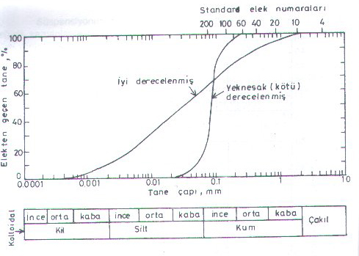
Bu şekilde verilen histogram, frekansları gösterir. Zemini meydana getiren tanelerin büyüklüklerinin değişimini göstermek için elek ve ıslak analiz yöntemlerine göre bulunan belli bir boyuta eşit ve daha küçük olan bütün tanelerin yüzde miktarı, aritmetik koordinatın eşit aralıklarla bölümlendirilmiş ekseninde ve bu tanelerin çapı da, logaritmik eksende alındıktan sonra bu noktalar birleştirilir. Buna tane dağılım eğrisi veya grafiği denir.

Slide 28
Tane dağılım eğrisinin karakteristiği, zeminin birleşimindeki tanelerin büyüklüklerinin değişimini gösterir. Zeminin fiziksel özelliklerine en çok etki eden tanelerin büyüklüğüne göre zeminler, mühendislik yönünden yeknesak veya iyi derecelenmiş olarak gruplandırılır. Değişik boyutlu tane bulunduran zeminler iyi, tek boyuta yakın tanelerden meydana gelen zeminlerde yeknesak veya kötü derecelenmiş olarak belirtilir.
Zemini meydana getiren tanelerin büyüklük bakımından gösterdiği değişiklik diğer bir deyişle tane dağılım eğrisinin karakteristiği, effektiv çap, yeknesaklık katsayısı ve eğrilik katsayısı olmak üzere üç parametre ile belirtilir.

Slide 29
Effektiv Çap (D₁₀): Bir zemindeki tanelerin ağırlıkça % 10 unun sahip olduğu en büyük çap, effektiv olarak belirtilir. Tane dağılım eğrisinden bulunan bu çapın düşük olması, zeminde oldukça fazla miktarda ince tanelerin bulunduğunu gösterir. Buna karşılık effektiv çapın yüksek olması zeminde az miktarda ince tanelerin bulunduğunu belirtir.
Yeknesaklık Katsayısı (C_{u}): Bir zemini oluşturan tanelerin ağırlıkça % 60 ının sahip olduğu en büyük çapın, effektiv çapa oranına yeknesaklık katsayısı denir.
Yeknesaklık katsayısının yüksek olması, zemindeki tanelerin küçükten büyüğe kadar iyi bir şekilde dağıldığını yani zeminin iyi derecelendiğini göstermesinin yanında, en büyük tane boyutu ile ilgili bilgide verir.
Eğrilik Katsayısı (C_{c}): Zemindeki tanelerin büyüklük bakımından gösterdiği değişimin belirtilmesinde kullanılan bu katsayı, tanelerin ağırlıkça % 30 unun sahip olduğu en büyük çapın karesinin effektiv çap ile yeknesaklık katsayılarının çarpımına bölünmesi ile elde edilir.
Yeknesaklık katsayısı 4-6 arasında ve eğrilik katsayısı da 1-3 olan zeminler, iyi derecelenmiş olarak belirtilir.

Slide 30
2.4. Zeminin Bünyesi (Tekstürü)
Zemini meydana getiren ve şekil ile büyüklük yönünden çok değişiklik gösteren tanelerin dağılımı farklı bir görünüm verir. Zemin özelliklerine tanelerin boyutu kadar şeklide etki eder. Düz ve yuvarlak tanelerden meydana gelen zemin, köşeli tanelerden oluşan zemin kadar sert bir durum göstermez. Bununla birlikte tekstür terimi, genellikle tanelerin büyüklük karakterini belirtir.

Slide 31
2.4.1. Tekstür sınıfı
Zeminler çok büyük bir çoğunlukla kum, silt ve kil olarak belirtilen tanelerin karışımından meydana gelmiştir. Zeminin fiziksel özelliklerini belirten bu unsurların, eşit miktarlarda bulunması hemen hemen olanaksızdır. Bunun için zeminler söz konusu tanelerin yani katı unsurlarının, miktar olarak gösterdiği farklılığı belirtecek şekilde tekstür yönünden değişik sınıflara ayrılmıştır. Bu sınıflardaki bazı zeminlerin, alt sınıflara da vardır. Tekstürü farklı olan zeminler fiziksel özellikler yönünden farklılık gösterir.

Slide 32
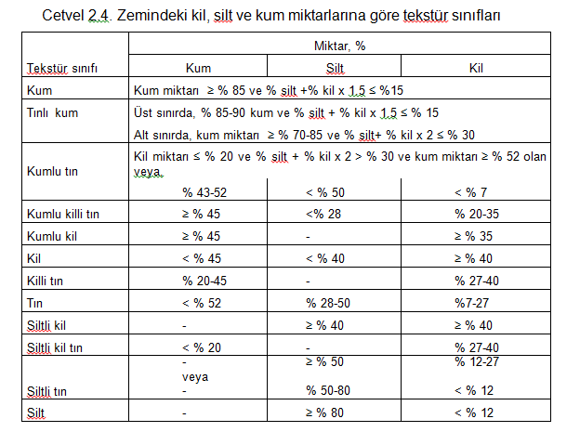

Slide 33
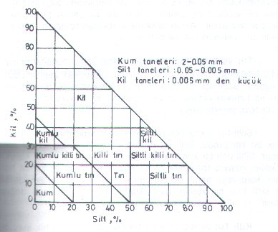
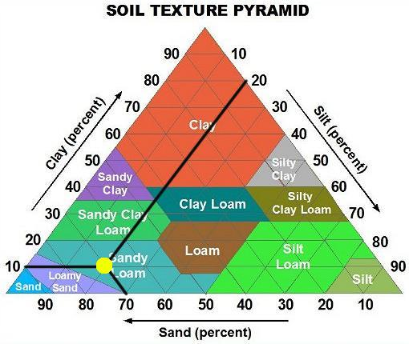
Zeminin tekstür sınıfının belirtilmesinde kullanılan abak

Slide 34
Tın: Yaklaşık olarak aynı miktarlarda kum, silt ve kil boyutlu tanelerden meydana gelen zemin, tın olarak belirtilir. Böyle bir zemin, parmakların arasında sıkılınca yumuşak ve kumlu bir duyum verir ve düz bir yüzey ile oldukça plastik bir yapı gösterir. Kuru durumdaki tın elde sıkılınca, tutulabilecek şekilde birleşir.
Çakıllı veya Taşlı Tekstür: Yukarıda belirtilen tekstür sınıflarındaki zeminlerde % 8-10 kadar çakıl veya taş parçası bulunduğu zaman farklı bir görünüm ve duyum değişir. Böyle zeminlerin tekstür sınıfının önüne çakılı ve taşlı sıfatı eklenir (çakıllı killi tın, taşlı siltli tın).

Slide 35
Kaynakça:
Okman, C. 2013. ZEMİN MEKANİĞİ. Ankara Ün. Ziraat F. Yayın No:1596, Ders Kitabı: 548, Ankara

